Slide 1









(Definiciones)

Slide 2

La resiliencia es la capacidad de afrontar la adversidad saliendo fortalecido y alcanzando un estado de excelencia profesional y personal. Desde la Neurociencia se considera que las personas más resilientes tienen mayor equilibrio emocional frente a las situaciones de estrés, soportando mejor la presión. Esto les permite una sensación de control frente a los acontecimientos y mayor capacidad para afrontar retos.
(Instituto Español de Resiliencia)

Slide 3
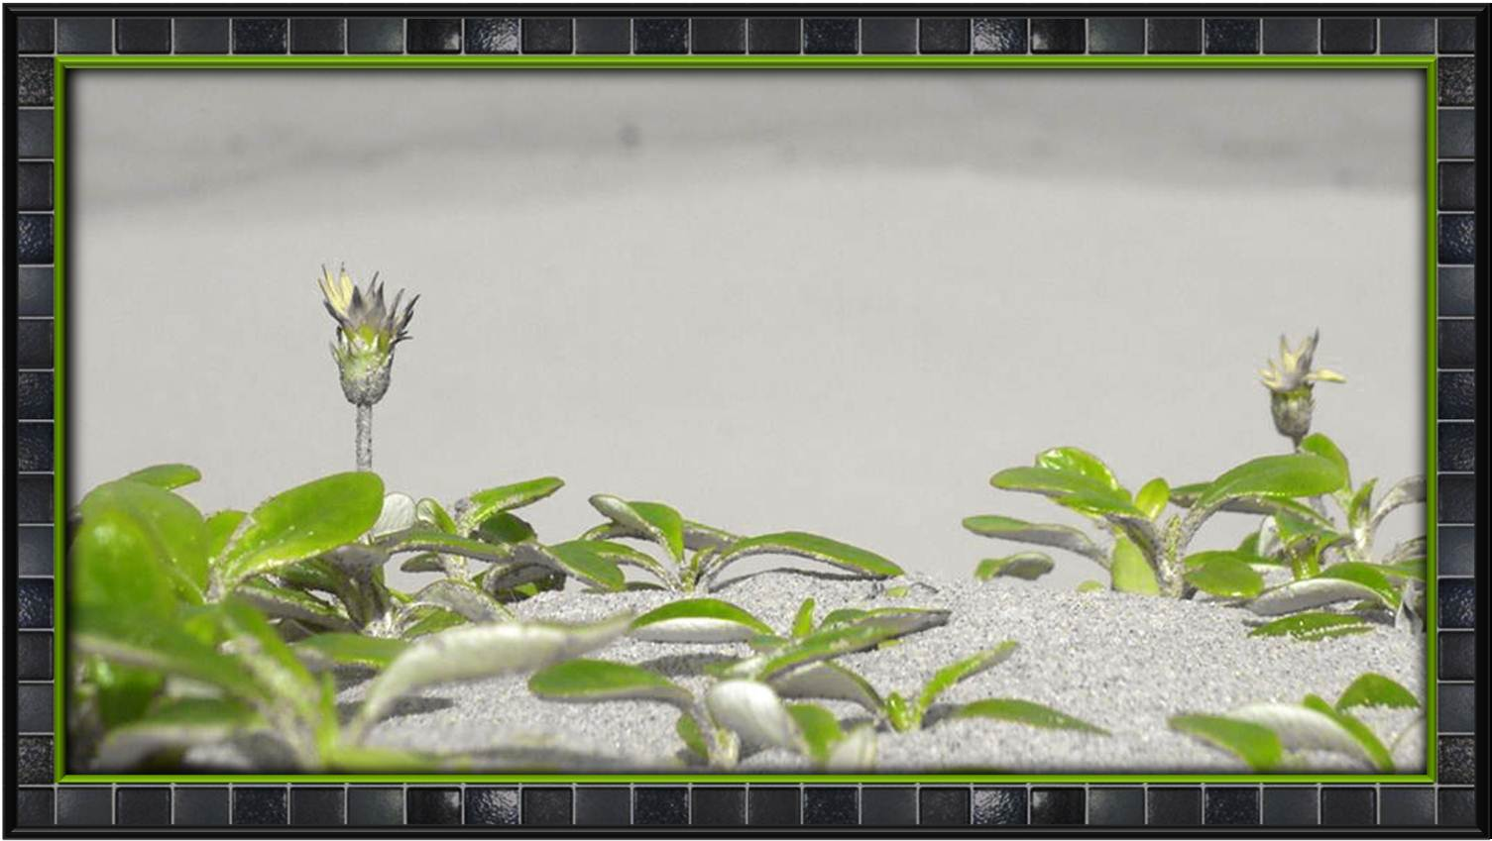
La Resiliencia, es el convencimiento que tiene un individuo o equipo en superar los obstáculos de manera exitosa sin pensar en la derrota a pesar que los resultados estén en contra, al final surge un comportamiento ejemplar a destacar en situaciones de incertidumbre con resultados altamente positivos.
(E. Machacon 2011, Aspectos vividos, Nov-Dic 2010)

Slide 4

La resiliencia es un proceso dinámico, constructivo, de origen interactivo, sociocultural que conduce a la optimización de los recursos humanos y permite sobreponerse a las situaciones adversas. Se manifiesta en distintos niveles del desarrollo, biológico, neurofisiológico y endocrino en respuesta a los estímulos ambientales.
Kotliarenco, María Angélica y Cáceres, Irma.

Slide 5
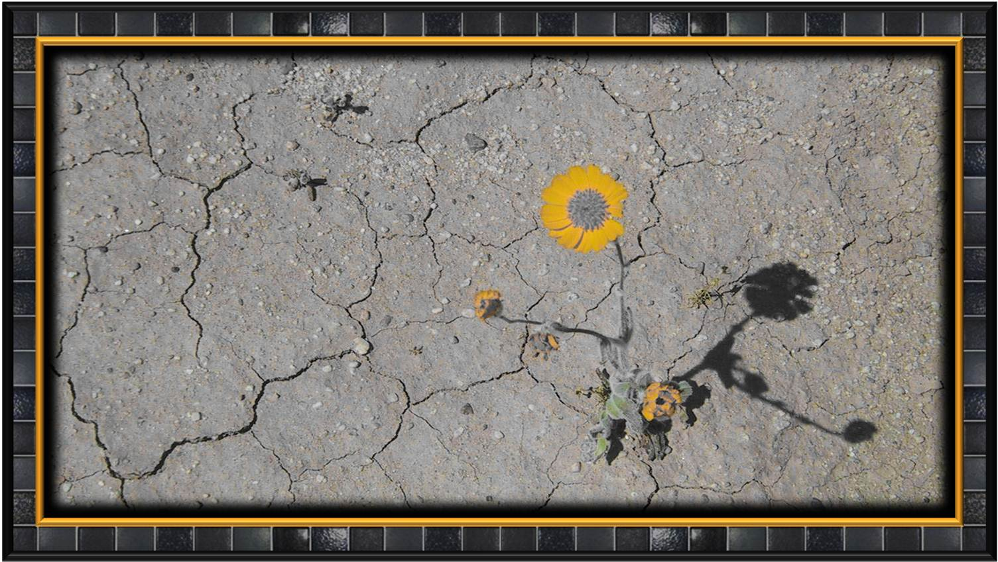
La resiliencia es una respuesta global en la que se ponen en juego los mecanismos de protección, entendiendo por estos no la valencia contraria a los factores de riesgo, sino aquella dinámica que permite al individuo salir fortalecido de la adversidad, en cada situación específica y respetando las características personales.
Infante (1997)

Slide 6

La resiliencia significa una combinación de factores que permiten a un niño, a un ser humano, afrontar y superar los problemas y adversidades de la vida, y construir sobre ellos.
Suárez Ojeda (1995)
La resiliencia es la capacidad que posee un individuo frente a las adversidades, para mantenerse en pie de lucha, con dosis de perseverancia, tenacidad, actitud positiva y acciones, que permiten avanzar en contra de la corriente y superarlas.
E. Chávez y E. Yturralde (2006)

Slide 7

Habilidad para resurgir de la adversidad, adaptarse, recuperarse y acceder a una vida significativa y productiva.
ICCB, Institute on Child Resilience and Family

Slide 8

La resiliencia se ha caracterizado como un conjunto de procesos sociales e intra-psíquicos que posibilitan tener una vida «sana» en un medio insano. Estos procesos se realizan a través del tiempo, dando afortunadas combinaciones entre los atributos del niño y su ambiente social y cultural.
Rutter (1992)

Slide 9
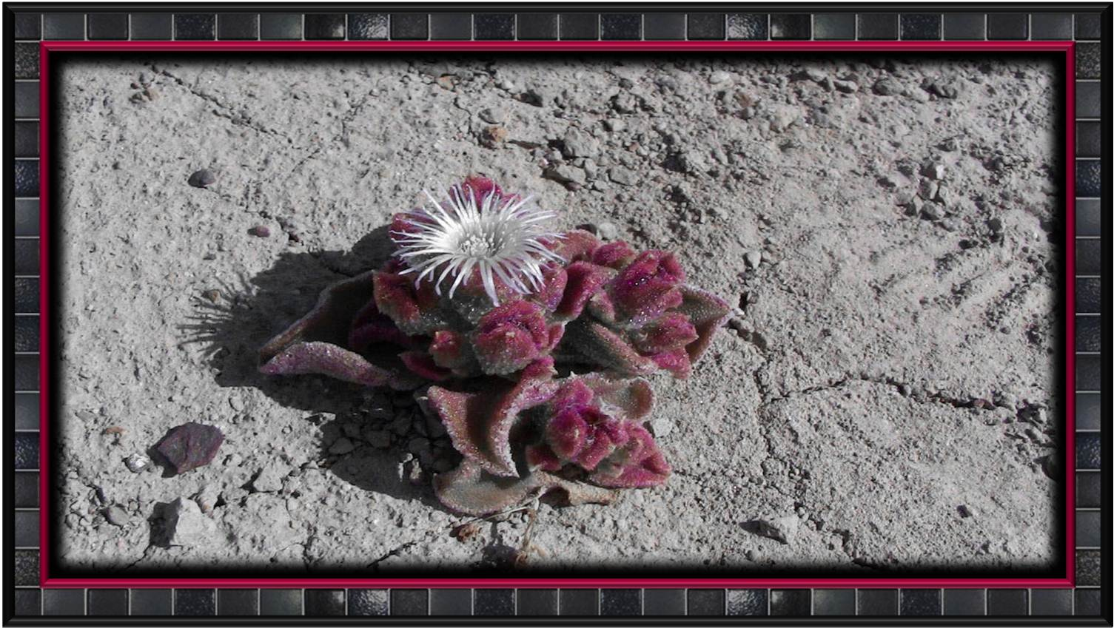
Capacidad del ser humano para hacer frente a las adversidades de la vida, superarlas e inclusive, ser transformados por ellas.
Grotberg (1995)

Slide 10
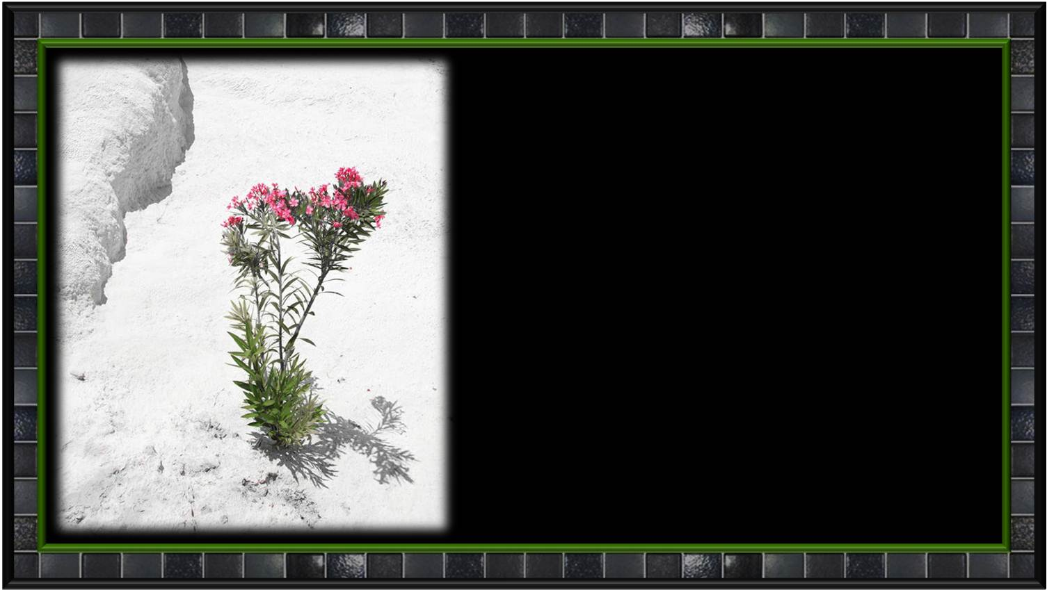
El término resiliencia se refiere a la capacidad de los sujetos para sobreponerse a períodos de dolor emocional y traumas. Cuando un sujeto o grupo (animal o humano) es capaz de hacerlo, se dice que tiene una resiliencia adecuada, y puede sobreponerse a contratiempos o incluso resultar fortalecido por éstos. Actualmente la resiliencia se aborda desde la psicología positiva la cual se centra en las capacidades, valores y atributos positivos de los seres humanos y no en sus debilidades y patologías, como la psicología tradicional.
El concepto de resiliencia se corresponde aproximadamente con el término “entereza”…

Slide 11

Esa capacidad de resistencia se prueba en situaciones de fuerte y prolongado estrés, como por ejemplo el debido a la pérdida inesperada de un ser querido, al maltrato o abuso psíquico o físico, a prolongadas enfermedades temporales, al abandono afectivo, al fracaso, a las catástrofes naturales y a las pobrezas extremas.
Podría decirse que la resiliencia es la entereza más allá de la resistencia. Es la capacidad de sobreponerse a un estímulo adverso.
Wikipedia
Música: Morning breeze - Blonker
Realización general: Rodrigo Valencia Cardona
Medellín-Colombia

Slide 12



Accede a la sección que desees desde aquí:
Propia Creación
De la Red
Dedicatorias | Fechas Especiales | Graciosos
Historia y Arte | Lugares | Musicales
Naturaleza y Ciencias | Política | Reflexión
Religiosos | Románticos | Salud
Dedicatorias | Fechas Especiales | Graciosos
Historia y Arte | Lugares | Musicales
Naturaleza y Ciencias | Política | Reflexión
Religiosos | Románticos | Salud
Si deseas recibir pps periódicamente en tu correo electrónico subscríbete aquí:

